Slide 1
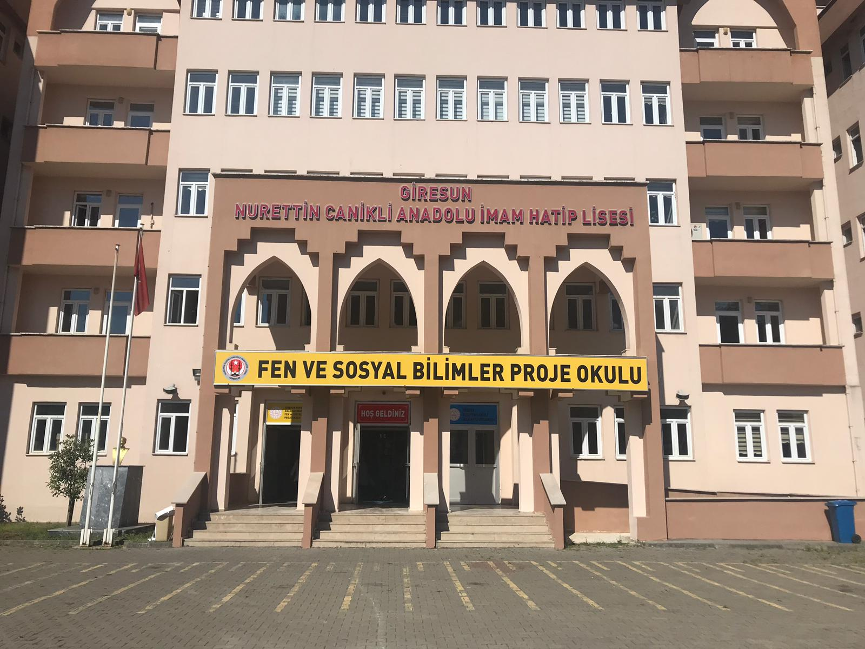
VELİLER VE ÖĞRENCİLER İÇİN OKULA UYUM REHBERİ
NURETTİN CANİKLİ ANADOLU İMAM HATİP LİSESİ
REHBERLİK SERVİSİ
KÜBRA YILMAZ

Slide 2
MİSYONUMUZ Milli ve manevi değerlere bağlı, diğer inançlara saygılı, İslam’ı çağın ihtiyaçlarına uygun olarak yorumlayabilen bireyleri yetiştiren bir eğitim kurumu olmak.
VİZYONUMUZ
Kültürel mirasa sahip çıkan, hayatı yorumlayabilen, Türkiye'de ve dünyada lider bireyler yetiştiren bir kurum olmak.

Slide 3
Tarihçemiz
Giresun İmam Hatip Lisesinden 1974´deki ilk mezunlarından 2017 yılına kadar; 1996´da açılan Anadolu kısmıyla birlikte 4180 öğrenci mezun olmuştur.
2013-2014 öğretim yılı mart ayında şimdiki binasında Giresun Nurettin Canikli Anadolu İmam Hatip Lisesi olarak eğitim ve öğretime sürdürmeye başlamıştır.
2016-2017 Eğitim-Öğretim yılında, 150 kız 150 erkek, toplam 300 öğrenci kapasiteli modern pansiyon binamız öğrencilerimizin hizmetine girmiştir.
2017-2018 Eğitim Öğretim yılında Giresun Nurettin Canikli Anadolu İmam Hatip Lisesi Fen ve Sosyal Bilimler proje okulu olmuştur.
2018-2019 Eğitim Öğretim yılında okulumuz bünyesinde Proje Ortaokulu kısmı açılmıştır. İmam Hatip Ortaokulu kısmımıza sınavla öğrenci alınmaktadır.

Slide 4
Okulumuz Hakkında
Taban-Tavan Puan Bilgileri: 2017-2018 Eğitim Öğretim Yılında Fen ve Sosyal Bilimler Proje okulumuzda Tavan Puan 486 Taban Puan 461
Okulun Sınav Başarı Durumu: 2017 YGS /LYS sonuçlarına göre toplam 77 öğrencimiz üniversiteye yerleşmiştir. Bunlardan 60 tanesi 4 yıllık, 17 tanesi ise 2 yıllık bölümlere yerleşmiştir.
Sınavla Öğrenci Yerleştirme Yüzdesi: %56
Sportif Etkinlikler: Futsal, Masa Tenisi, Voleybol, Badminton, Okçuluk, Dart
Bilimsel Etkinlikler: Proje Çalışmaları: Tübitak Projeleri
Kontenjan Bilgileri: 90

Slide 5
Mevcut durumumuz
Öğretmen :52
Öğrenci :533
Derslik :37
Konferans Salonu :1
Toplantı Salonu :1
Çok Amaçlı Salon :1
Spor Salonu :1
Mesleki Uygulama Laboratuvarı :1
Fen Laboratuvarı :1
Kütüphane :1
Yatakhane Koğuşu :13
Yemekhane :2
Revir:3

Slide 6
ORTAK DİSİPLİN ANLAYIŞI ÇERÇEVESİNDE ÖĞRENCİLERİMİZ İÇİN İSTENDİK DAVRANIŞLAR
Okulumuzda öğrencilerden ortak yaşam alanı ve ortak disiplin anlayışı kapsamında olumlu davranışlar göstermeleri beklenir. Bu davranışların kazanılması ve içselleştirilmesi, çocukların gelecekte topluma uyumlu, sosyal çevresi tarafından onay ve kabul gören, huzurlu, mutlu ve saygın bireyler olmalarına önemli katkı sağlar. Velilerimizin de bu kurallar ve tavsiyeler kapsamında öğrencilere doğru yönlendirmeler yaparak okula destek olmaları oldukça önemlidir.

Slide 7
VELİ - OKUL İLETİŞİMİ
Siz değerli velilerimiz ile olumlu, şeffaf ve nitelikli bir iletişim kurmayı çok önemsiyoruz. Bu bilinçle oluşturduğumuz iletişim yöntem ve standartları, uzun soluklu bir ilişki olan veli-okul işbirliğinin mümkün olan en verimli biçimde sürdürülebilmesini amaçlar. Okulumuzla iletişim kanallarınızı çok iyi bilmeniz ve bunları doğru kullanmanız hem memnuniyet beklentilerinizin karşılanmasında hem de öğrencimizin başarısı için nitelikli bir okul-veli işbirliğini başarmamızda kilit öneme sahiptir.
Öğretmen-Veli Görüşmesi
Genel Veli Toplantıları
Anket Uygulamaları
Okul Aile Birliği
Sosyal Medya
Resmi Web Sitemiz

Slide 8
SOSYAL MEDYA
Okulumuzda yapılan etkinlikler, elde edilen başarılar, kampüslerden görüntüler, haber, duyuru ve özel gün kutlama ve anma mesajları sosyal medya adreslerimiz üzerinden yapılmaktadır. Okulumuzu sosyal medyadan takip etmek için adreslerimiz:
Instagram: https://www.instagram.com/giresunihl/?hl=tr
Güvenlik ve kurumsal itibar yönetimi prensipleri gereği, okulumuz adına sınıf, okul, kampüs düzeyinde ayrı sosyal medya sayfaları açılmasına izin verilmemektedir.

Slide 9
TEMİZLİK VE HİJYEN
Tuvaletlerde tüm noktalar kuvvetli dezenfektanlar ile günlük olarak temizlenmekte ve hijyen sağlanmaktadır.
Okuldaki tüm ıslak ve kuru zeminler dezenfektan maddelerle temizlenmektedir.
Yemek ve beslenme hizmetlerinin, üretimden servise kadar tüm süreçleri kontrol edilmekte; aşçı ve servis görevlilerinin ellerinden haftada bir mikrobiyolojik numune alınarak hijyen kontrolü yapılmaktadır.

Slide 10
SAĞLIK HİZMETLERİ
Okulumuzda öğrencilerin sağlıkları özenle güvence altına alınır. Öğrencilerimizin fiziksel ve sağlık durumlarıyla ilgili her türlü bilgi uzmanlarca izlenmekte ve kayıt altına alınmaktadır. Sağlık birimimizde okul hemşiresi tam zamanlı görev yapmaktadır. Ayrıca acil bir durumda ilk müdahaleyi yapabilmek için gerekli donanımız mevcuttur. Sağlık birimimizin hizmeti sadece acil durumlarla sınırlı değildir. Öğrencilerin kendini kötü hissettiği her durumda onlara destek olunmaktadır. Öğrencimiz revire gittiğinde gerekli önlemler alınır, gerekiyorsa velisine haber verilerek evine gönderilir. Çok acil hastane müdahalesi gerektiren bir durum oluşursa, öğrenci okul idaresinin ve velisinin bilgisi dahilinde hemşire gözetiminde en yakın hastaneye götürülür. Kronik rahatsızlığı bulunan öğrenciler ilgili sağlık raporu ve özel durumunu bildiren dilekçe sınıf öğretmeni ve okul idaresi ile paylaşılmak zorundadır. Sürekli ilaç kullanması gereken öğrenciler doktor raporunu, reçetesini ve ilacını okul hemşiresine teslim etmelidir. Hiçbir suretle öğrencinin yanında ilaç taşımasına izin verilmez. Ayrıca, kronik rahatsızlığı olan öğrenciler saptanarak sağlık birimimiz tarafından dikkatle izlenmekte, ilaç kullanması gereken öğrencilerin ilaç saatleri titizlikle takip edilmektedir.

Slide 11
İLETİŞİM
WEB - http://giresunanadoluihl.meb.k12.tr
Telefon – 04542161646
Adres - Giresun Nurettin Canikli Anadolu İmam Hatip Lisesi Aksu Mah. Pazar Cad. no35 Merkez / GİRESUN

Slide 12
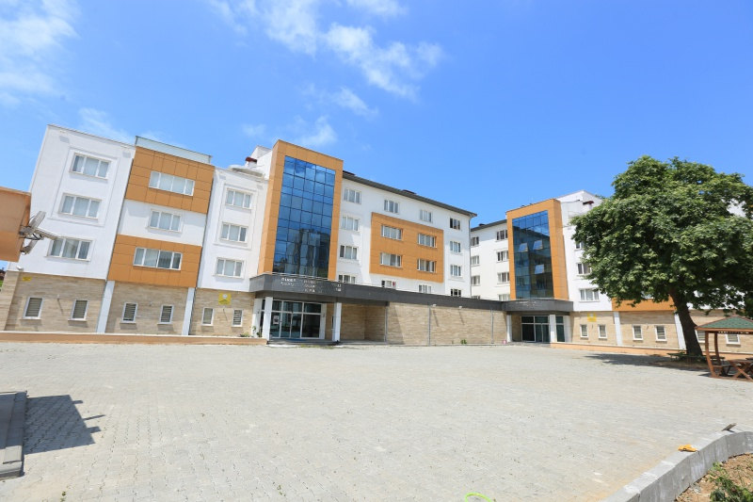
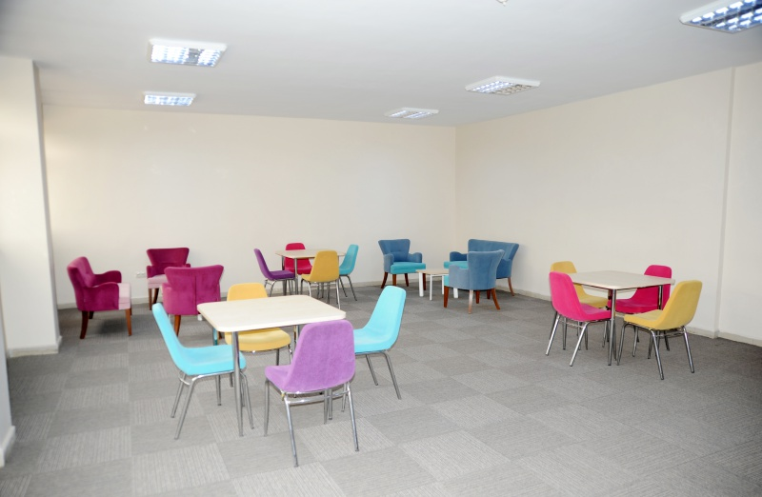

Slide 13
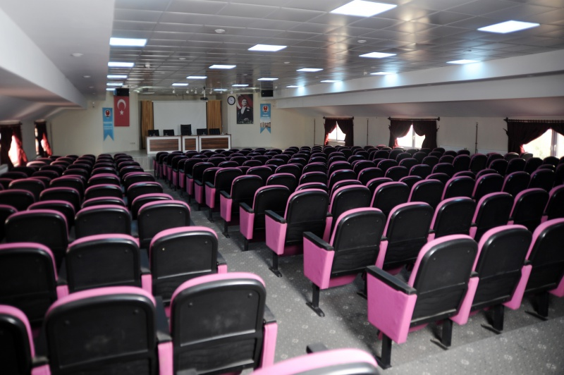

Slide 14
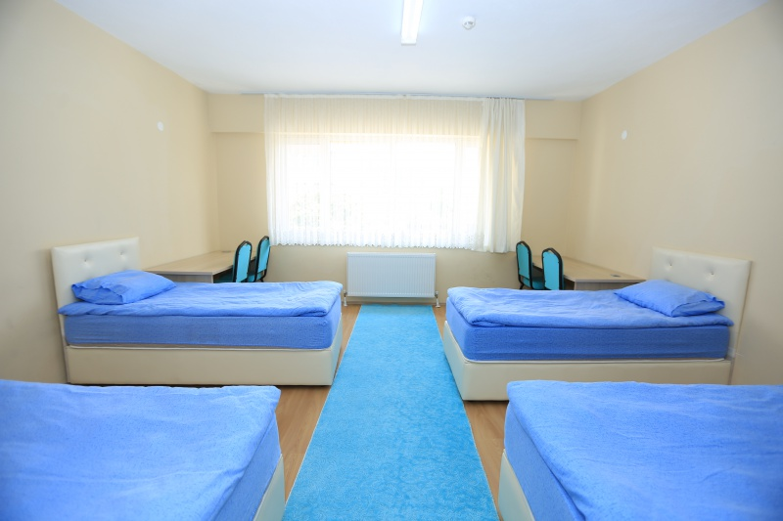

Slide 15
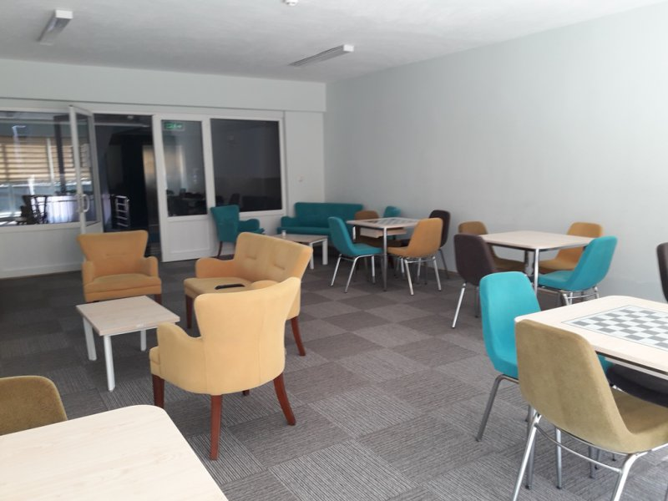

Slide 16
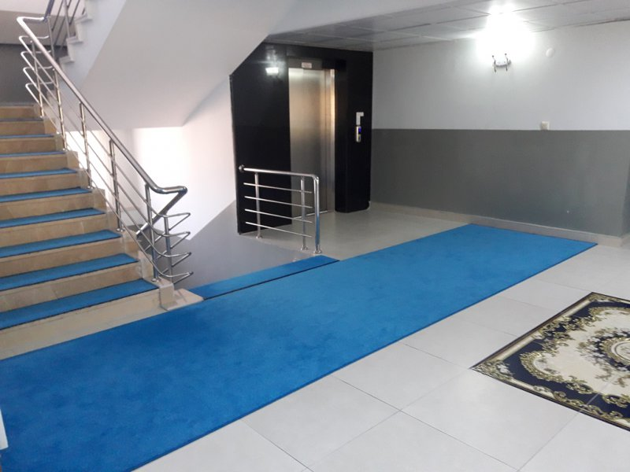

Slide 17
Okulumuzun tanıtım videomuzu izleyerek daha fazla bilgi sahibi olabilirsiniz. En yakında yüz yüze eğitimde görüşmek dileğiyle…
https://www.youtube.com/watch?v=OuZZcLc7-2U

